Slide 1
Regula Falsi – Yer Değiştirme Yöntemi
ÖRNEK:
f(x)=x³–5sin(2x) fonksiyonunu kökünü; a=1.2, ve b=2 alarak ε=0.0001 hassasiyetle Yer Değiştirme yöntemiyle bulunuz.

Slide 2
Regula Falsi – Yer Değiştirme Yöntemi
1) f(c)=0 olunca işleme son verilir . Kök c ’dir.
2) | E_{b} |< ε ise işleme son verilir.

Slide 3
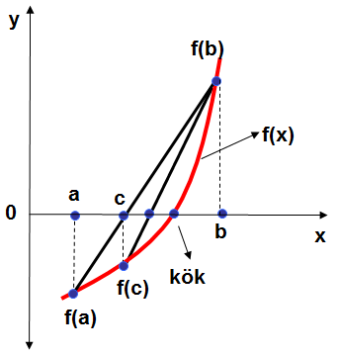
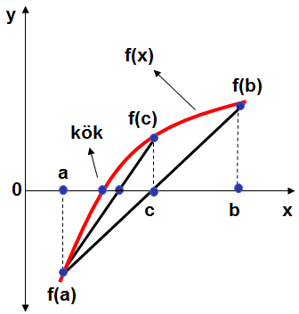
Kök Kuralları – Sınır Kuralları
f(a) ·f(c) > 0
f(a) ·f(c) < 0
kök a ile c arasında aranır.
kök c ile b arasında aranır.

Slide 4
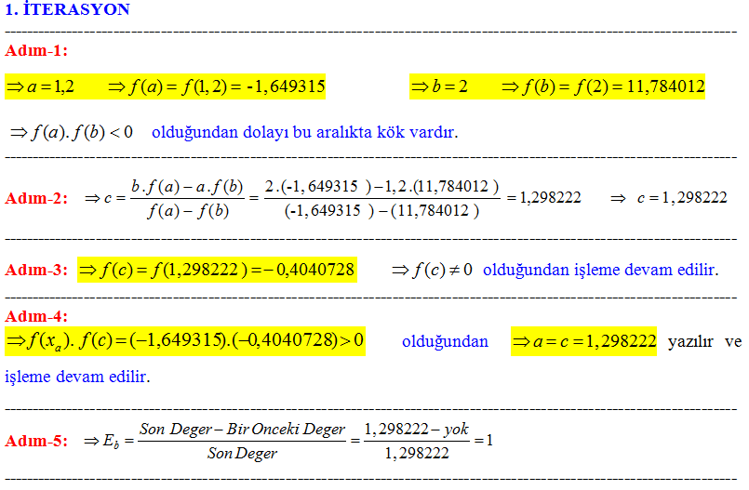

Slide 5
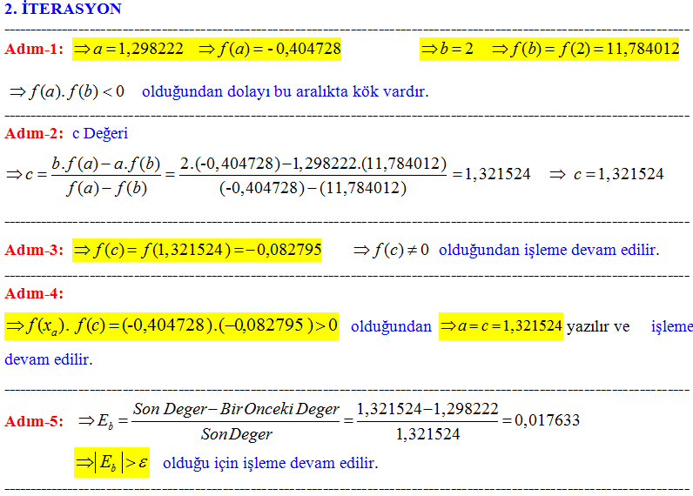

Slide 6
